Slide 2

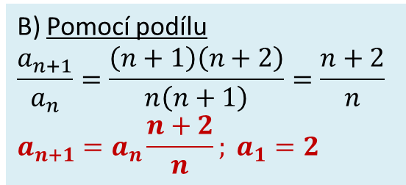
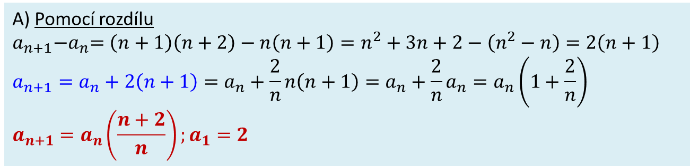
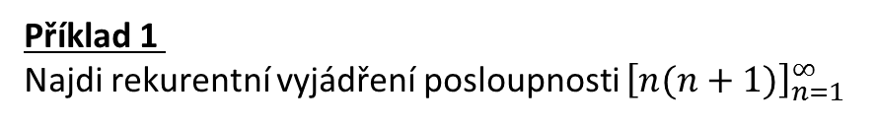

POSLOUPNOSTI
Způsoby určení posloupnosti rekurentně
Příklad 1
Najdi rekurentní vyjádření posloupnosti ${\left[n(n+1)\right]}_{n=1}^{∞}$
$$a_{n}=n\left(n+1\right), a_{n+1}=\left(n+1\right)\left(n+2\right)$$
A) Pomocí rozdílu
$$a_{n+1}{−a}_{n}=\left(n+1\right)\left(n+2\right)−n\left(n+1\right)=n^{2}+3n+2−\left(n^{2}−n\right)=2\left(n+1\right) \\ a_{n+1}=a_{n}+2\left(n+1\right)=a_{n}+\frac{2}{n}n\left(n+1\right)=a_{n}+\frac{2}{n}a_{n}=a_{n}\left(1+\frac{2}{n}\right) \\ a_{n+1}=a_{n}\left(\frac{n+2}{n}\right);a_{1}=2$$
Pokud bychom v příp. A) ukončili úpravy
v „modré fázi“, došli bychom ke zdánlivě
rozdílným výsledkům.
Správnost řešení lze vyzkoušet výpočtem několika prvních členů z původního vzorce a ze vzorců rekurentních:
B) Pomocí podílu
$$\frac{a_{n+1}}{a_{n}}=\frac{\left(n+1\right)\left(n+2\right)}{n\left(n+1\right)}=\frac{n+2}{n} \\ a_{n+1}=a_{n}\frac{n+2}{n}; a_{1}=2$$
$$\left(2;6;12;20;30;…\right)$$

Slide 3


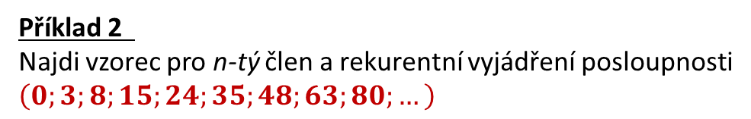

POSLOUPNOSTI
Způsoby určení posloupnosti rekurentně
Příklad 2
Najdi vzorec pro n-tý člen a rekurentní vyjádření posloupnosti
$$\left(0;3;8;15;24;35;48;63;80;…\right)$$
Z poměrně velkého počtu členů posloupnost je patrné, že
$$a_{n}=n^{2}−1$$
$$a_{n+1}={\left(n+1\right)}^{2}−1=n^{2}+2n$$
Pomocí rozdílu sousedních členů určíme rekurentní vyjádření
$$a_{n+1}−a_{n}=n^{2}+2n−\left(n^{2}−1\right)=2n+1$$
$$a_{n+1}=a_{n}+(2n+1)$$
… rekurentní vyjádření zadané posloupnosti

Slide 4
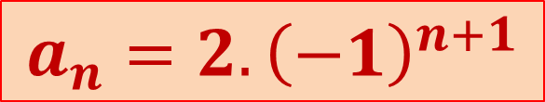
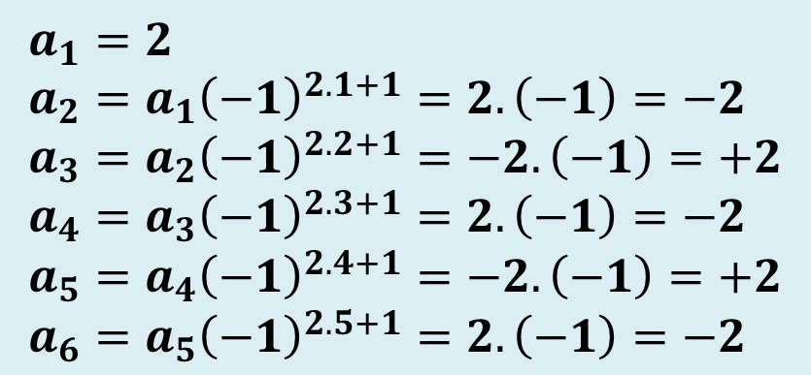
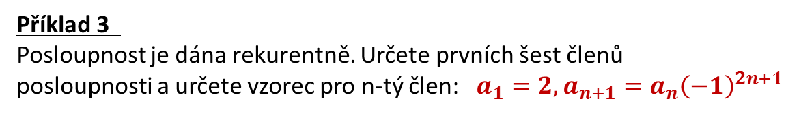
POSLOUPNOSTI
Způsoby určení posloupnosti rekurentně
Příklad 3
Posloupnost je dána rekurentně. Určete prvních šest členů
posloupnosti a určete vzorec pro n-tý člen: $a_{1}=2, a_{n+1}={a_{n}\left(−1\right)}^{2n+1}$
$$a_{1}=2 \\ a_{2}=a_{1}{\left(−1\right)}^{2.1+1}=2.\left(−1\right)=−2 \\ a_{3}=a_{2}{\left(−1\right)}^{2.2+1}=−2.\left(−1\right)=+2 \\ a_{4}=a_{3}{\left(−1\right)}^{2.3+1}=2.\left(−1\right)=−2 \\ a_{5}=a_{4}{\left(−1\right)}^{2.4+1}=−2.\left(−1\right)=+2 \\ a_{6}=a_{5}{\left(−1\right)}^{2.5+1}=2.\left(−1\right)=−2$$
$$a_{n}=2.{\left(−1\right)}^{n+1}$$

